Slide 1
„Ein halber Körper fährt noch keinen LKW- psychsiche und physische Gesundheit im New Work „
BGF-Infotag 2020 08. Oktober Innsbruck
Referent: Hans-Peter Häberle

Slide 2
Einführung
Referent:
Hans-Peter Häberle
Inhaber und geschäftsführender Gesellschafter der Häberle Gruppe
Brainkinetik® Coach & Gesundheitsmentor
Business Coach (DVCT)
Mediator
Mental- & Erfolgstrainer
Systemisch Agiler Organisationsbegleiter

Slide 3
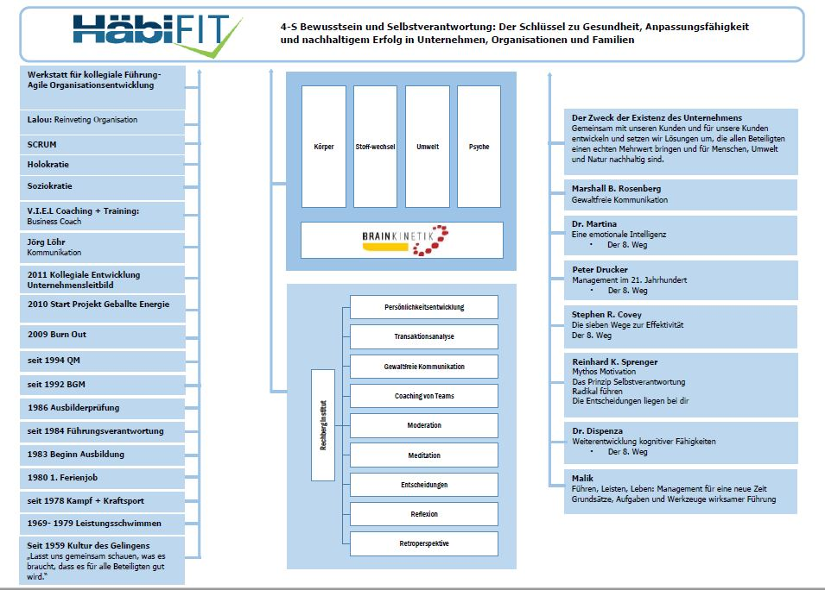

Slide 4
Kollegiale Entwicklung Unternehmensleitbild
Achtung Respekt und Verständnis gegenüber jedem einzelnen Menschen, Mitarbeiter, Kunden und Lieferanten
Win-Win-Denken für alle mit der Ludwig Häberle Logistik GmbH kooperierenden Partner, Mitarbeiter und Lieferanten
Spitzenleistung und höchste Qualität rund um alle von uns angebotenen Produkte und Dienstleistungen zu einem dafür angemessenen Preis

Slide 5
Häbi Fit
Kommunikation& Gesprächs-formate
Coaching & Beratung
Aktionen
Werkzeuge

Slide 6
Coaching& Beratung
Die goldenen Regeln der Gesundheit
Persönlichkeitsentwicklung
Brainkinetik
Transaktionsanalyse
Gewaltfreie Kommunikation
Moderation
Entscheidungen
Retroperspektive
Mediation
Coaching von Teams

Slide 7
Aktionen
Gesundheitstag
Bewusstsein schaffen über Schulungen und Vorträge
Kochwerkstatt
Ernährungsberatung
Lauftreff
Nordic Walking
Wandern
Yoga
Bowling
Fußballspielen+ Turniere
Psychologische Beratung
Raucherentwöhnung
Teamentwicklung
Kletterpark
Segway-Tour

Slide 8
Kommunikation & Gesprächsformate
Recruiting Prozess
Willkommenskultur
Feedbackkultur
Zielvereinbarungen
Zielreview
MA-Entwicklungsgespräch
Mediation
Format zum Lösen von Spannungen und Konflikten
Informationsgespräch
Klausuren
Workshops
Fahrerstammtisch
Teamentwicklung
Rückkehrgespräche
Abmahnungsgespräche
Trennungsgespräche

Slide 9
Werkzeuge
QM-System
Einsatzpläne
Leistungspläne
Entscheidungsmatrix Teamboards
Agile Organisationsentwicklung
E-Learning
Häbi Fit digital
Körper
Stoffwechsel
Umwelt
Psyche
Blackboard
Kreisorganisation
…

Slide 10
Wichtige Voraussetzungen
Die Mitarbeiter erledigen Ihre Aufgaben mit Freude und Liebe.
Die Mitarbeiter arbeiten weitestgehend selbständig und eigenverantwortlich.
Die Mitarbeiter kennen die Ziele, das Warum und den Sinn des Unternehmens.
Die Mitarbeiter wissen, wie Sie durch ihre Tätigkeit dazu beitragen, die Ziele des Unternehmens zu erreichen.
Idealerweise entsprechen die Ziele und das Warum des Mitarbeiters, den Zielen des Unternehmens.

Slide 11
Vielen Dank für ihre Aufmerksamkeit! Ich wünsche Ihnen von ganzem Herzen vollkommene körperliche, seelische und mentale Gesundheit sowie alles nur erdenklich Liebe und Gute.

